Slide 1
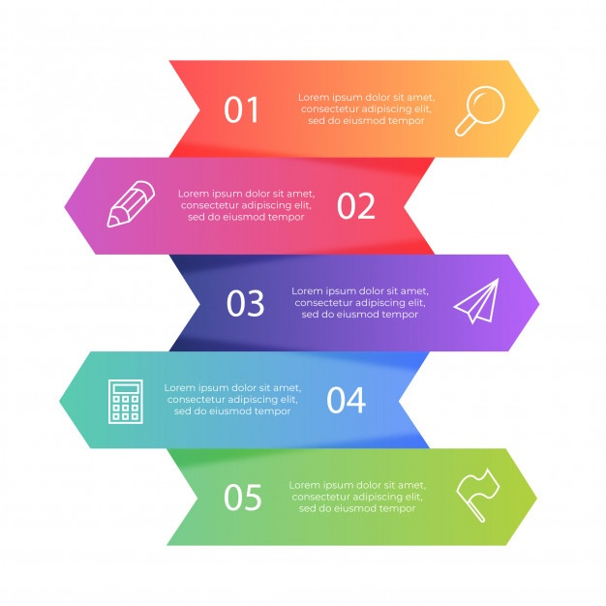
RECURSO DE APRENDIZAJE, TIPO INFOGRAFÍA INTERACTIVA. Gama alta.
Di_cf3_1.4_LicenciasPermisos
https://www.freepik.com/free-vector/colorful-infographic-banners-set_4041732.htm#page=1&query=infograf%C3%ADa%205&position=8&from_view=search

Slide 2
Indicaciones para la producción
Licencias y permisos
CAR, el permiso incluye los términos de:
Se solicita a producción una infografía interactiva con la información que aparece en la diapositiva.
La imagen de la infografía es de referencia, por lo que se aporta el enlace correspondiente.
Al aprendiz hace clic sobre el texto.
Los conceptos se abren con ventanas que se despliegan a la derecho o izquierda según corresponda.
Luego se cierra y queda inactiva.
Posteriormente se abre la siguiente quedando activa para la lectura.
Así hasta finalizar.
Al terminar el objeto de aprendizaje se vuelve activo, con el fin de que el aprendiz pueda volver a usarlo.
2
1
donde se realiza la formulación y descripción de sistemas silviculturales en el bosque donde se realizará el aprovechamiento, pero siempre buscando la sostenibilidad.
Plan de manejo forestal:
es aquella descripción de métodos y equipos que se utilizarán en la recolección y extracción en el bosque.
Plan de aprovechamiento forestal:
el uso que realiza el ser humano de aquellos recursos no maderables obtenidos que provienen de cultivos forestales o de la flora silvestre.
Aprovechamiento:
comprende la extracción de un producto del bosque y va hasta el momento de su transformación.
Aprovechamiento forestal:
es el uso y recolección de los productos no maderables del bosque pero que se realiza sosteniendo un mantenimiento y rendimiento del bosque que permiten la existencia y durabilidad del recurso.
Aprovechamiento sostenible:
https://www.freepik.com/free-vector/colorful-infographic-banners-set_4041732.htm#page=1&query=infograf%C3%ADa%205&position=8&from_view=search

